Slide 1


ВНЕДРЕНИЕ ИИ-ТЕХНОЛОГИЙ ДЛЯ ПОВЫШЕНИЯ ЭФФЕКТИВНОСТИ РАБОТЫ РОЗНИЧНОЙ СЕТИ Т2

Slide 2


ПЛАН ОБЗОРА РЕШЕНИЯ
ОБЩИЕ ПОЛОЖЕНИЯ
Покажем основные задачи проекта, функциональные требования.
ОБЗОР РЕШЕНИЯ
Покажем как именно мы сделали задачу, какие технологии применили, предоставим ссылки на решение.
ОПИСАНИЕ ДЕЙСТВИЙ КАЖДОГО УЧАСТНИКА КОМАНДЫ
Каждый из нас покажет как работает его часть программы, так мы подробно разберем из чего состоит наше решение

Slide 3

КОМАНДА ПРОЕКТА
РАЗРАБОТЧИКИ РЕШЕНИЯ
Кижаев Роман Петрович - Backend-разработчик
Маклаков Сергей Александрович - PM/QA-инженер
Мукасеев Дмитрий Александрович - ML-разработчик
Наумкин Владислав Валерьевич - Frontend-разработчик

Slide 4
ОПРЕДЕЛЕНИЕ ЗАДАЧИ ПРОЕКТА. ФУНКЦИОНАЛЬНЫЕ ТРЕБОВАНИЯ
ЗАДАЧА
Разработка программы для мониторинга и составления маршрутов торговой команды в реальном времени.
ТРЕБОВАНИЯ К ПРОГРАММЕ:
Формировать оптимизированные маршруты на основе базы торговых точек (ТТ), минимизируя временные и транспортные затраты.
Учитывать форс-мажоры — оперативно корректировать маршруты и перераспределять ТТ на другие дни.
Предоставлять возможность выгрузки аналитической информации из программы

Slide 5
НАШ СТЕК ТЕХНОЛОГИЙ
BACKEND
Python, FastAPI, PostgreSQL
QA
Postman, Swagger, JIRA, GitHub Actions
ML
FRONTEND
Vue, Vite, TypeScript, TailwindCSS
ИСПОЛЬЗУЕМЫЕ ML-МОДЕЛИ
Qwen2-0.5B + Llama-3.2-1B (GGUF)
DEVOPS
Docker, Nginx, GitHub Actions

Slide 6

ДОКУМЕНТАЦИЯ ПРОЕКТА
Вся необходимая документация проекта находится в директории docs на GitHUB.
Команда работала по методологии AGILE: каждую пятницу и понедельник созвоны, задачи выполнялись спринтами, трекер JIRA.
Историю commits и pull requests можете посмотреть также в репозитории, тип репозитория: публичный, лицензия apache 2.0
ССЫЛКА НА GITHUB
https://github.com/JellyfishKa/T2_project

Slide 7
АРХИТЕКТУРА
СИСТЕМЫ
FRONTEND → BACKEND
Vue 3 + TypeScript (Vite) — SPA-интерфейс
Axios HTTP-клиент → Nginx (reverse proxy) → FastAPI
Pinia — управление состоянием приложения
BACKEND → БАЗА ДАННЫХ
FastAPI (async) + SQLAlchemy + Alembic (миграции)
PostgreSQL — 8 таблиц: Location, Route, SalesRep, VisitLog...
openpyxl — экспорт/импорт Excel (4 листа)
BACKEND → LLM-МОДЕЛИ
Qwen2-0.5B-Instruct (GGUF, ~0.6 GB RAM)
Llama-3.2-1B-Instruct (GGUF, ~1.2 GB RAM)
Запуск локально через llama-cpp-python (без облака)
DEVOPS
Docker + Docker Compose — контейнеризация всех сервисов
GitHub Actions — CI/CD: flake8, pytest, vitest при каждом push
Сервер: http://100.120.184.98/ (production-deploy)

Slide 8
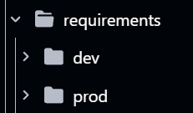
ОПИСАНИЕ РАБОТЫ BACKEND:
ОБЩАЯ ИНФОРМАЦИЯ
ФРЕЙМВОРК
FastAPI
База данных: PostgreSQL
Тестовый сервер: uvicorn
ЛИНТЕРЫ, ФОРМАТ КОДА
Код соответсвует flake-8 договоренностям. Проверку осуществляет GitHub Actions.
ПОДРОБНОЕ ОПИСАНИЕ ВЕРСИЙ ПРОГРАММЫ
Можете найти данную информацию в указанных на рисунке директориях

Slide 9
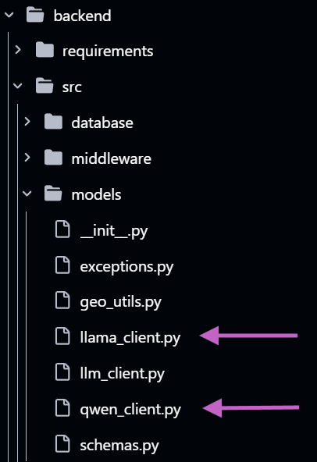
ОПИСАНИЕ РАБОТЫ BACKEND:
ML-CLIENTS
Код в указанных на рисунке файлах реализует следующий функционал:
Строит матрицу расстояний, определяет ближайших соседей для каждой точки.
Передаёт модели структурированное описание: точки, правила (приоритеты, время на точку), целевая метрика (минимизация расстояния/стоимости)
Запускает локальную модель (GGUF) для генерации оптимальной последовательности точек в формате JSON
Очищает ответ от «мусора» (маркдаун, шаблонные слова), проверяет корректность последовательности
Возвращает маршрут с метриками: расстояние, время, стоимость, дата создания

Slide 10
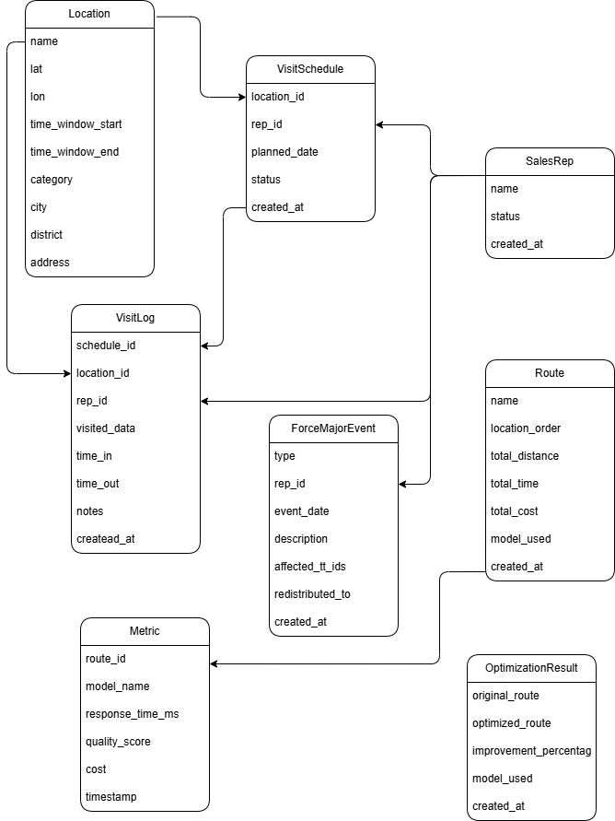
ОПИСАНИЕ РАБОТЫ BACKEND:
DATABASES
Были созданы 10 таблиц, а именно:
Location — торговые точки с адресом, категорией (A/B/C/D) и координатами.
SalesRep — торговые представители и их статус (active / sick / vacation).
VisitSchedule — плановые визиты с датой, ТТ, сотрудником и статусом.
VisitLog — фактические визиты с временем прихода и ухода.
ForceMajeureEvent — форс-мажоры и перераспределение визитов.
Route — маршрут объезда ТТ на рабочий день.
Metric — показатели качества маршрута (расстояние, время).
OptimizationResult — варианты LLM-оптимизации с плюсами и минусами.
Holiday — праздничные нерабочие дни для корректной генерации расписания.
AuditLog — журнал всех изменений в системе.

Slide 11
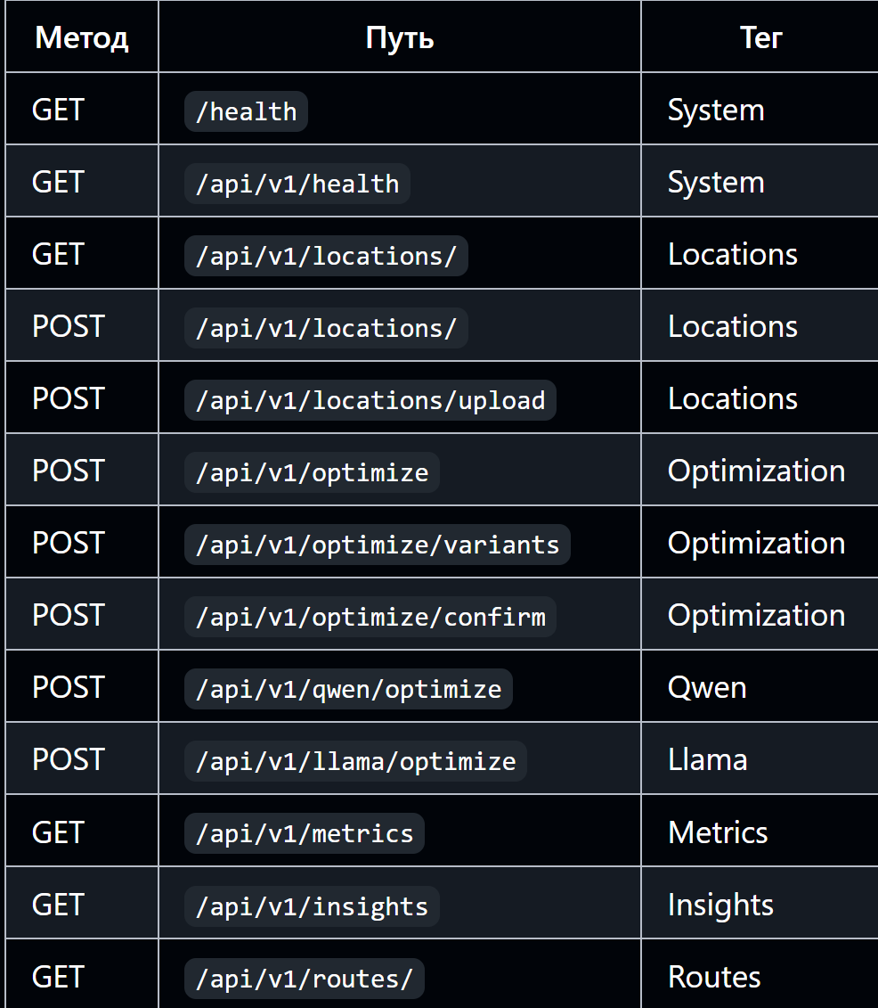
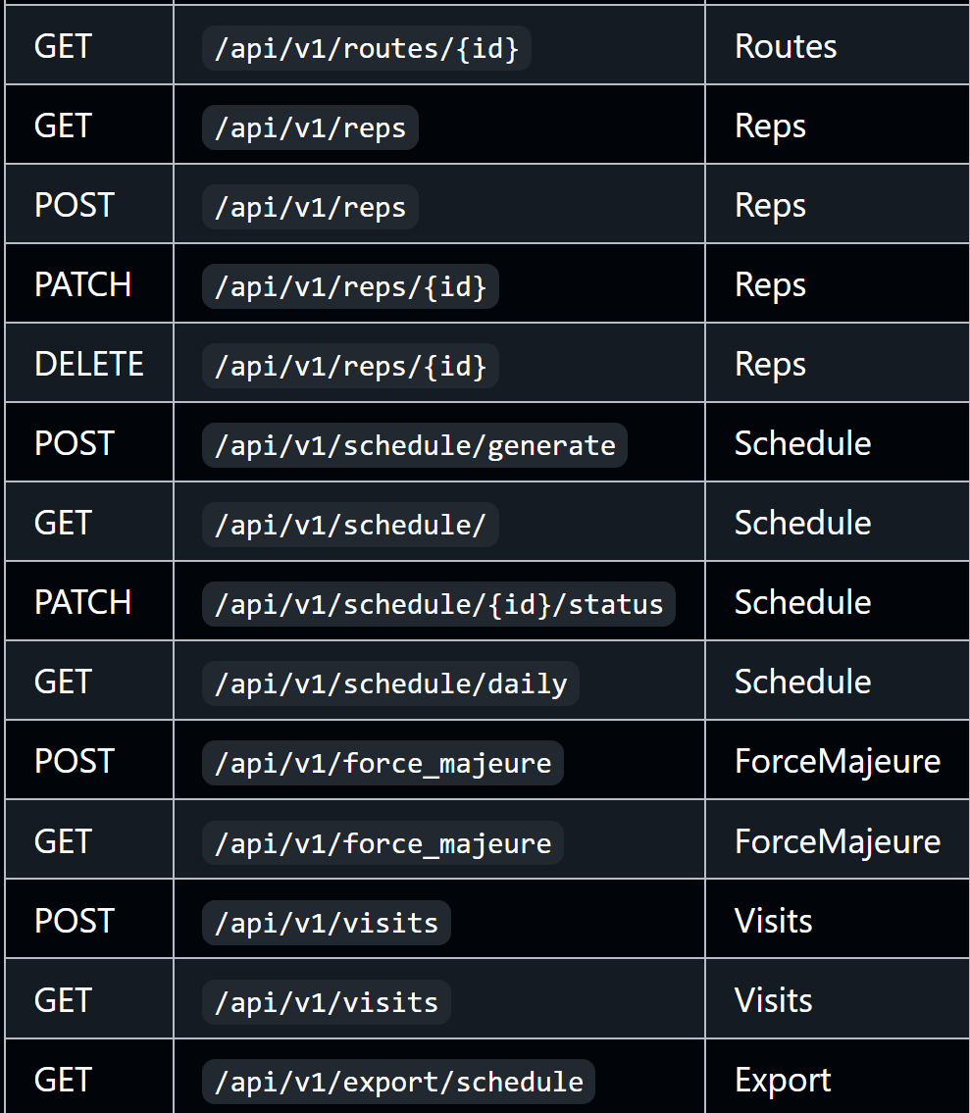
ОПИСАНИЕ РАБОТЫ BACKEND:
ENDPOINTS
Всего было реализовано 32 endpoint’ов.
Полный список можно найти в документации docs/API_CONTRACT.md на github.

Slide 12
ОПИСАНИЕ РАБОТЫ QA/PM:
ОРГАНИЗАЦИЯ РАБОТЫ И ТЕСТИРОВАНИЕ
ИНСТРУМЕНТЫ PM
JIRA — трекер задач и спринтов
GitHub — контроль версий, PR-ревью, CI/CD (GitHub Actions)
Методология AGILE: еженедельные синхронизации, итеративные спринты
ИНСТРУМЕНТЫ QA
Postman — тестирование REST API (32 endpoint’ов). Swagger UI — авто-документация и ручная проверка запросов.
АРТЕФАКТЫ QA
Тест-кейсы и баг-репорты — в JIRA. Покрытие: smoke, functional, regression. CI-проверка линтера flake8 при каждом push.

Slide 13
ОПИСАНИЕ РАБОТЫ ML:
ОБЩАЯ ИНФОРМАЦИЯ
НАЗНАЧЕНИЕ Изолированное окружение для экспериментов с LLM (Qwen, Llama) без модификации backend
ФУНКЦИИ Функциональное тестирование моделей, сравнительные бенчмарки, исследовательские ноутбуки, сбор артефактов
ИНТЕГРАЦИЯ Использование унифицированных клиентов QwenClient и LlamaClient с интерфейсом generate(prompt)

Slide 14
ОПИСАНИЕ РАБОТЫ ML:
ВАЛИДАЦИЯ МОДЕЛЕЙ
ЦЕЛЬ
Убедиться в корректной доступности и базовой работоспособности Qwen и Llama из Hugging Face
СИСТЕМНЫЕ МЕТРИКИ
Фиксация конфигурации окружения
ПРОВЕРКА BACKEND-КЛИЕНТОВ
Контроль успешного импорта и ответа generate() из backend
ВЫХОДНЫЕ АРТЕФАКТЫ
Протокол model_test.log и машинно‑читаемый отчёт test_results.json

Slide 15
ОПИСАНИЕ РАБОТЫ ML:
СРАВНИТЕЛЬНЫЙ БЕНЧМАРК LLM
ЗАДАЧА
Количественная оценка моделей по времени отклика, качеству ответа (0–100), доле успешных кейсов и условной стоимости
РЕЖИМЫ ЗАПУСКА
Полноценные HF‑модели, псевдо‑режим --mock, а также режим --backend для клиентов из backend
АРТЕФАКТЫ ЭКСПЕРИМЕНТА
Агрегированные результаты в results.json и детальный лог benchmark.log

Slide 16
ОПИСАНИЕ РАБОТЫ ML:
АНАЛИТИКА И ВЫБОР LLM-СТРАТЕГИИ
ИНСТРУМЕНТЫ АНАЛИЗА
optimization_comparison.py и generate_analysis_report.py для постобработки результатов бенчмарка
ВЫХОДНЫЕ МАТЕРИАЛЫ
Сравнительные таблицы и отчёт (XLSX) с ключевыми метриками по моделям
ПРИНЯТИЕ РЕШЕНИЙ
Формирование рекомендованной схемы Primary / Fallback / Greedy модели и условий переключения
ВКЛАД В СИСТЕМУ
Данные ML‑модуля используются для настройки fallback‑логики в backend и обоснования архитектурных решений

Slide 17
ОПИСАНИЕ РАБОТЫ ML:
FALLBACK-МЕХАНИЗМ LLM
ЦЕПОЧКА FALLBACK
1. Qwen2-0.5B (PRIMARY) — быстрый, лёгкий, основной выбор
2. Llama-3.2-1B (FALLBACK) — включается при сбое Qwen
3. Greedy-алгоритм (АВАРИЙНЫЙ) — гарантированный результат
УСЛОВИЯ ПЕРЕКЛЮЧЕНИЯ
Qwen не отвечает за timeout или вернул невалидный JSON
Llama не даёт корректную последовательность точек
Greedy всегда возвращает результат — система не ломается
3 ВАРИАНТА МАРШРУТА
POST /optimize/variants генерирует 3 разных маршрута
Каждый вариант содержит pros/cons от LLM
Пользователь выбирает лучший → POST /optimize/confirm
ML-ДАННЫЕ ДЛЯ РЕШЕНИЯ
Датасет: 250 реальных торговых точек Мордовии, учёт 17 праздников 2026
Матрица расстояний + ближайшие соседи для каждой ТТ
Метрики: расстояние, время, стоимость маршрута

Slide 18
ОПИСАНИЕ РАБОТЫ BACKEND:
АЛГОРИТМ РАСПИСАНИЯ
КАТЕГОРИИ ТОРГОВЫХ ТОЧЕК
A (критические) — 3 визита в месяц
B (важные) — 2 визита в месяц
C (стандартные) — 1 визит в месяц
D (периодические) — 1 визит в квартал
ПРАВИЛА ПЛАНИРОВЩИКА
Максимум 14 ТТ на торгового представителя в день
Рабочее время: 09:00–18:00, учёт праздников (17 нерабочих дней 2026, настраиваемые)
Трекинг time_in / time_out → длительность визита
ФОРС-МАЖОРЫ
POST /force_majeure — регистрация болезни/отпуска ТП
Автоматическое перераспределение визитов на других ТП
Перепланирование без потери охвата ТТ
EXCEL-ИНТЕГРАЦИЯ
Экспорт: 5 листов — Расписание, Журнал, Статистика по ТТ, Активность ТП
Импорт: загрузка заполненного Excel → обновление VisitLog
GET /export/schedule?month=YYYY-MM

Slide 19
QA/PM:
ПОКРЫТИЕ ТЕСТАМИ И CI/CD
BACKEND — 91 ТЕСТ / COVERAGE 64%
pytest: unit + integration тесты всех endpoints
Тестирование Qwen/Llama клиентов в mock-режиме
Проверка fallback-цепочки и force_majeure логики
FRONTEND — 190 ТЕСТОВ / COVERAGE ~70%
Vitest + Vue Test Utils: AnalyticsView, OptimizeView
TypeScript-проверка: npx vue-tsc --noEmit
Тесты API-сервисов и компонентов форм
ML — 15 ТЕСТОВ / COVERAGE ~80%
Валидация доступности Qwen и Llama из Hugging Face
Бенчмарк качества ответа (0–100) и времени отклика
Режим --mock для тестирования без загрузки модели
CI/CD — GITHUB ACTIONS
Автопроверка flake8 при каждом push в репозиторий
Запуск pytest + vitest в pipeline при pull request
Лицензия Apache 2.0, публичный репозиторий

Slide 20
ОПИСАНИЕ РАБОТЫ FRONTEND:
ОБЩАЯ ИНФОРМАЦИЯ
ФРЕЙМВОРК И ИНСТРУМЕНТЫ
Vue 3 + TypeScript
Vite
Pinia
СТИЛИЗАЦИЯ
TailwindCSS CSS-фреймворк
Адаптивный дизайн для всех устройств
API-ИНТЕГРАЦИЯ
Axios - HTTP-клиент с обработкой ошибок

Slide 21
ОПИСАНИЕ РАБОТЫ FRONTEND:
СТРУКТУРА ПРИЛОЖЕНИЯ
ОСНОВНЫЕ СТРАНИЦЫ
Dashboard
Просмотр оптимизированных маршрутов и сравнение производительности моделей
Optimize
Создание новых маршрутов
Analytics
Визуализация данных, Статистика использования
Расписание
Просмотр уже существующих маршрутов
Возможность предусмотреть форс-мажорные обстоятельства и обновить маршрут с их учётом
Сотрудники
Небольшая информация о торговых представителях

Slide 22
ОПИСАНИЕ РАБОТЫ FRONTEND:
СТРУКТУРА ПРИЛОЖЕНИЯ
Расписание
Просмотр уже существующих маршрутов
Возможность предусмотреть форс-мажорные обстоятельства и обновить маршрут с их учётом
Сотрудники
Небольшая информация о торговых представителях

Slide 23
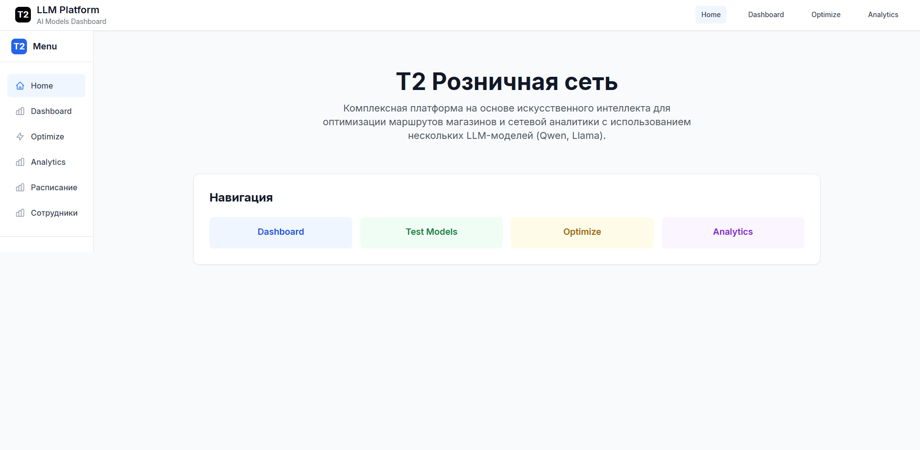
ОПИСАНИЕ РАБОТЫ FRONTEND:
СТРУКТУРА ПРИЛОЖЕНИЯ

Slide 24
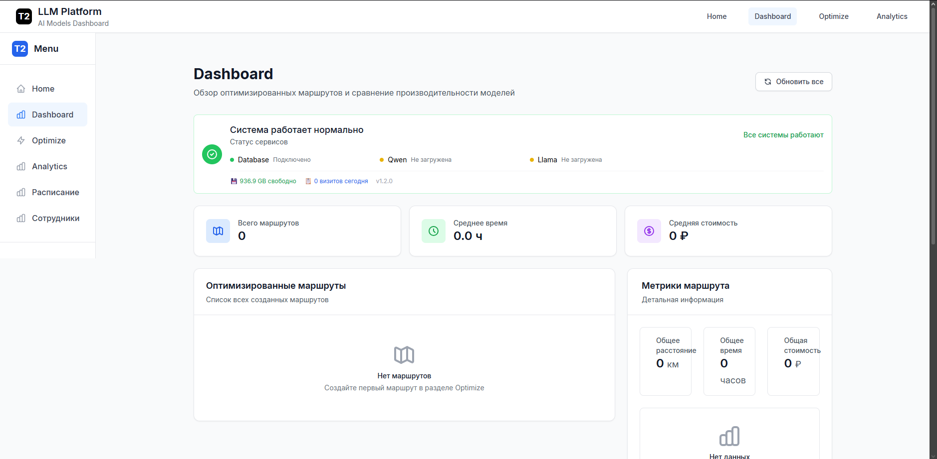
ОПИСАНИЕ РАБОТЫ FRONTEND:
СТРУКТУРА ПРИЛОЖЕНИЯ

Slide 25
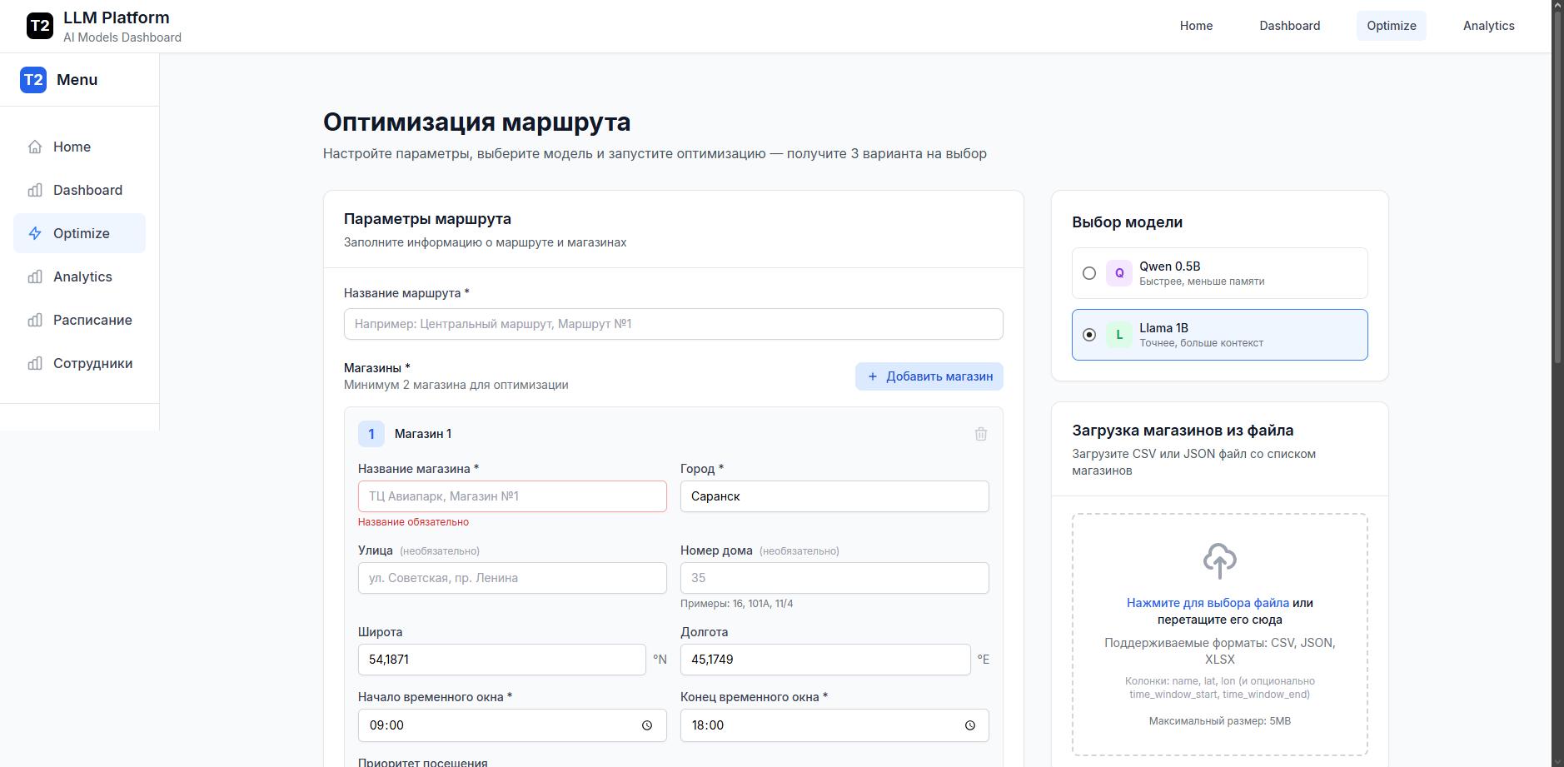
ОПИСАНИЕ РАБОТЫ FRONTEND:
СТРУКТУРА ПРИЛОЖЕНИЯ

Slide 26
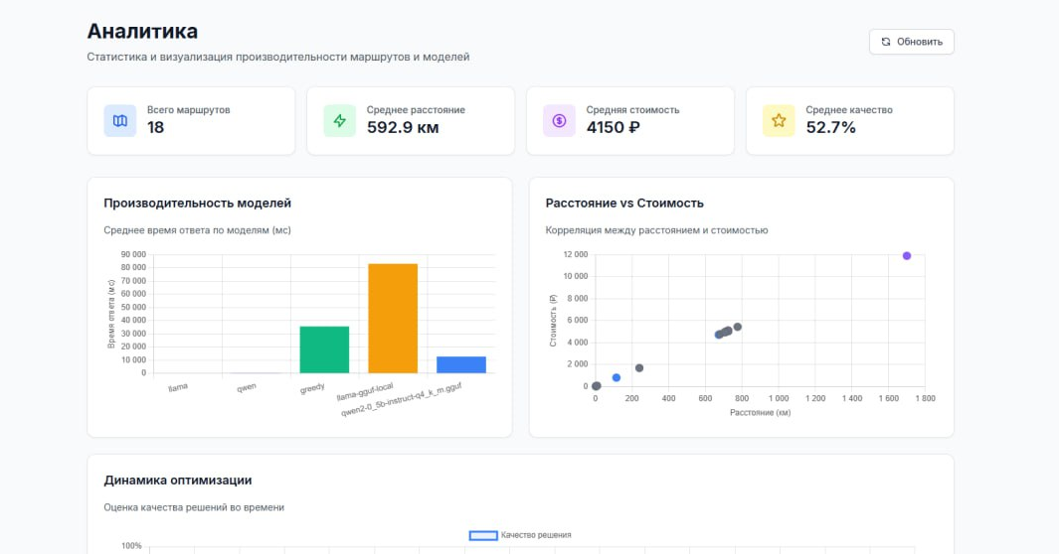
ОПИСАНИЕ РАБОТЫ FRONTEND:
СТРУКТУРА ПРИЛОЖЕНИЯ

Slide 27
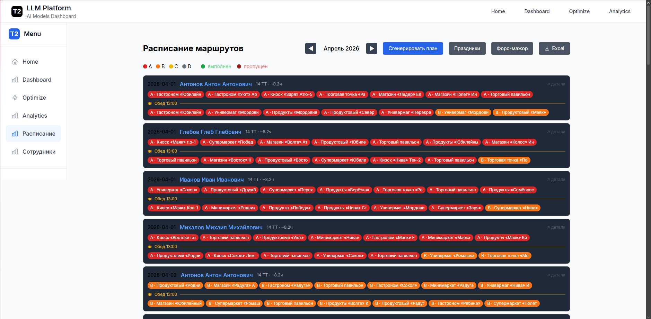
ОПИСАНИЕ РАБОТЫ FRONTEND:
СТРУКТУРА ПРИЛОЖЕНИЯ

Slide 28
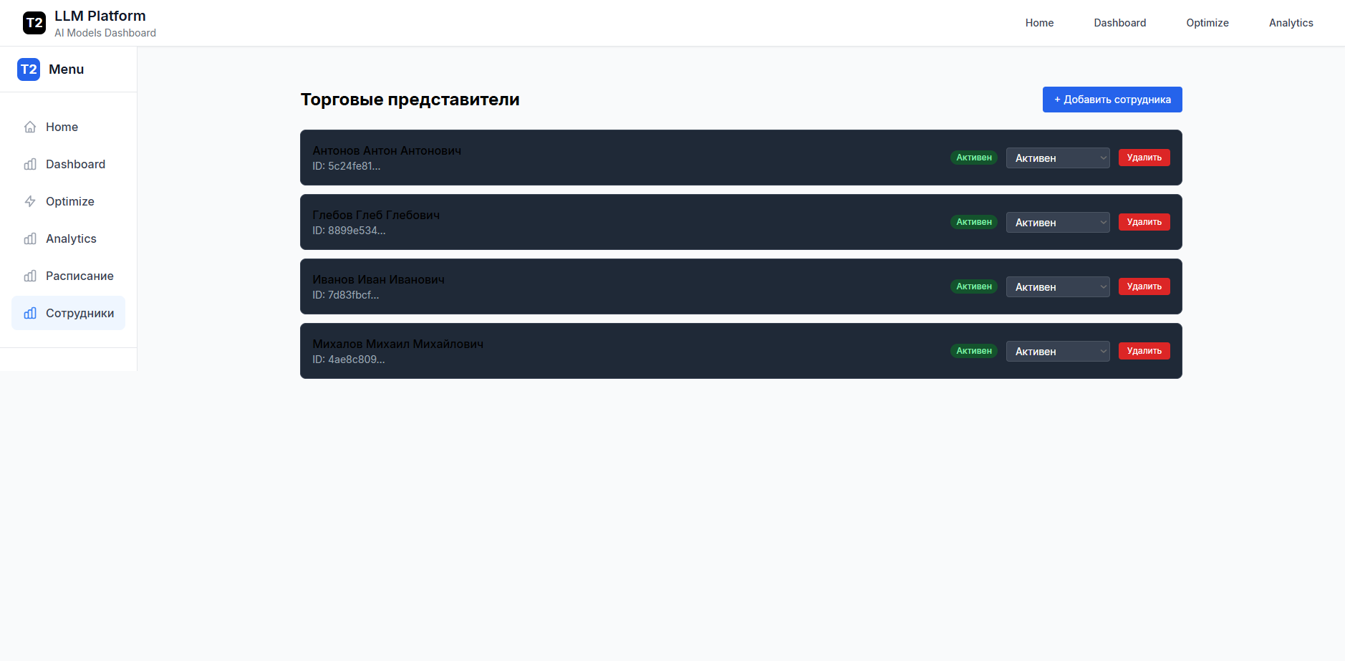
ОПИСАНИЕ РАБОТЫ FRONTEND:
СТРУКТУРА ПРИЛОЖЕНИЯ

Slide 29
СТАТУС ПРОЕКТА:
PRODUCTION-READY ✓
РЕАЛИЗОВАННЫЙ ФУНКЦИОНАЛ
✓ Оптимизация маршрутов: Qwen + Llama + Greedy fallback
✓ Расписание визитов: алгоритм A/B/C/D, 14 ТТ/день
✓ Форс-мажоры: регистрация + автоперераспределение
АНАЛИТИКА И ИНТЕГРАЦИИ
✓ Трекинг времени на ТТ: time_in / time_out
✓ Excel экспорт (5 листов) + Excel импорт со статусами
✓ 3 LLM-варианта маршрута с pros/cons
ИНФРАСТРУКТУРА
✓ Docker + Docker Compose, Nginx, деплой на сервер
✓ CI/CD GitHub Actions: 281 тест (91+190), coverage 64–80%
✓ Документация: ARCHITECTURE.md, API_CONTRACT.md, PLAN.md
ИТОГИ РАЗРАБОТКИ
Длительность: 4 недели, команда: 4 человека
32 API endpoints, 10 таблиц БД, 250 ТТ Мордовии
Сайт: http://100.120.184.98/

